Slide 1






Trường Tiểu học Quang Trung
CHÀO MỪNG CÁC EM ĐẾN VỚI TIẾT
TOÁN LỚP 1
GV: Phạm Thị Quyên

Slide 2
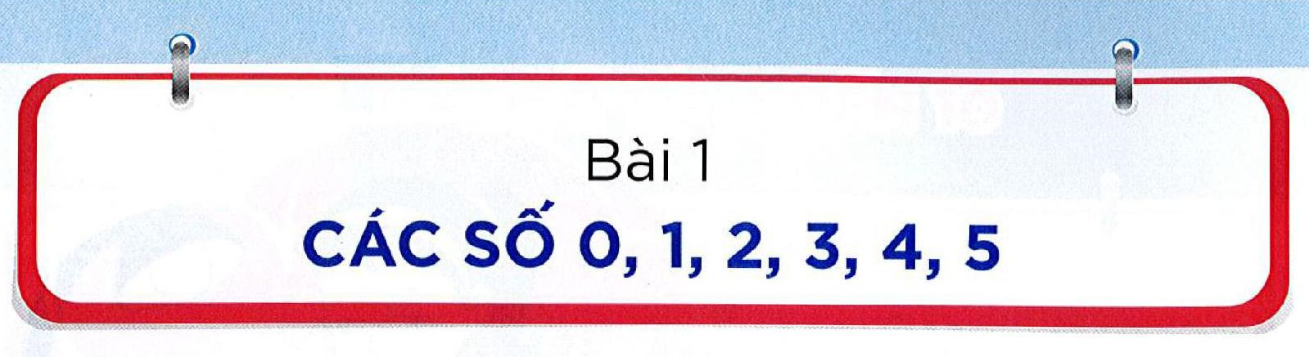
TIẾT 2

Slide 3

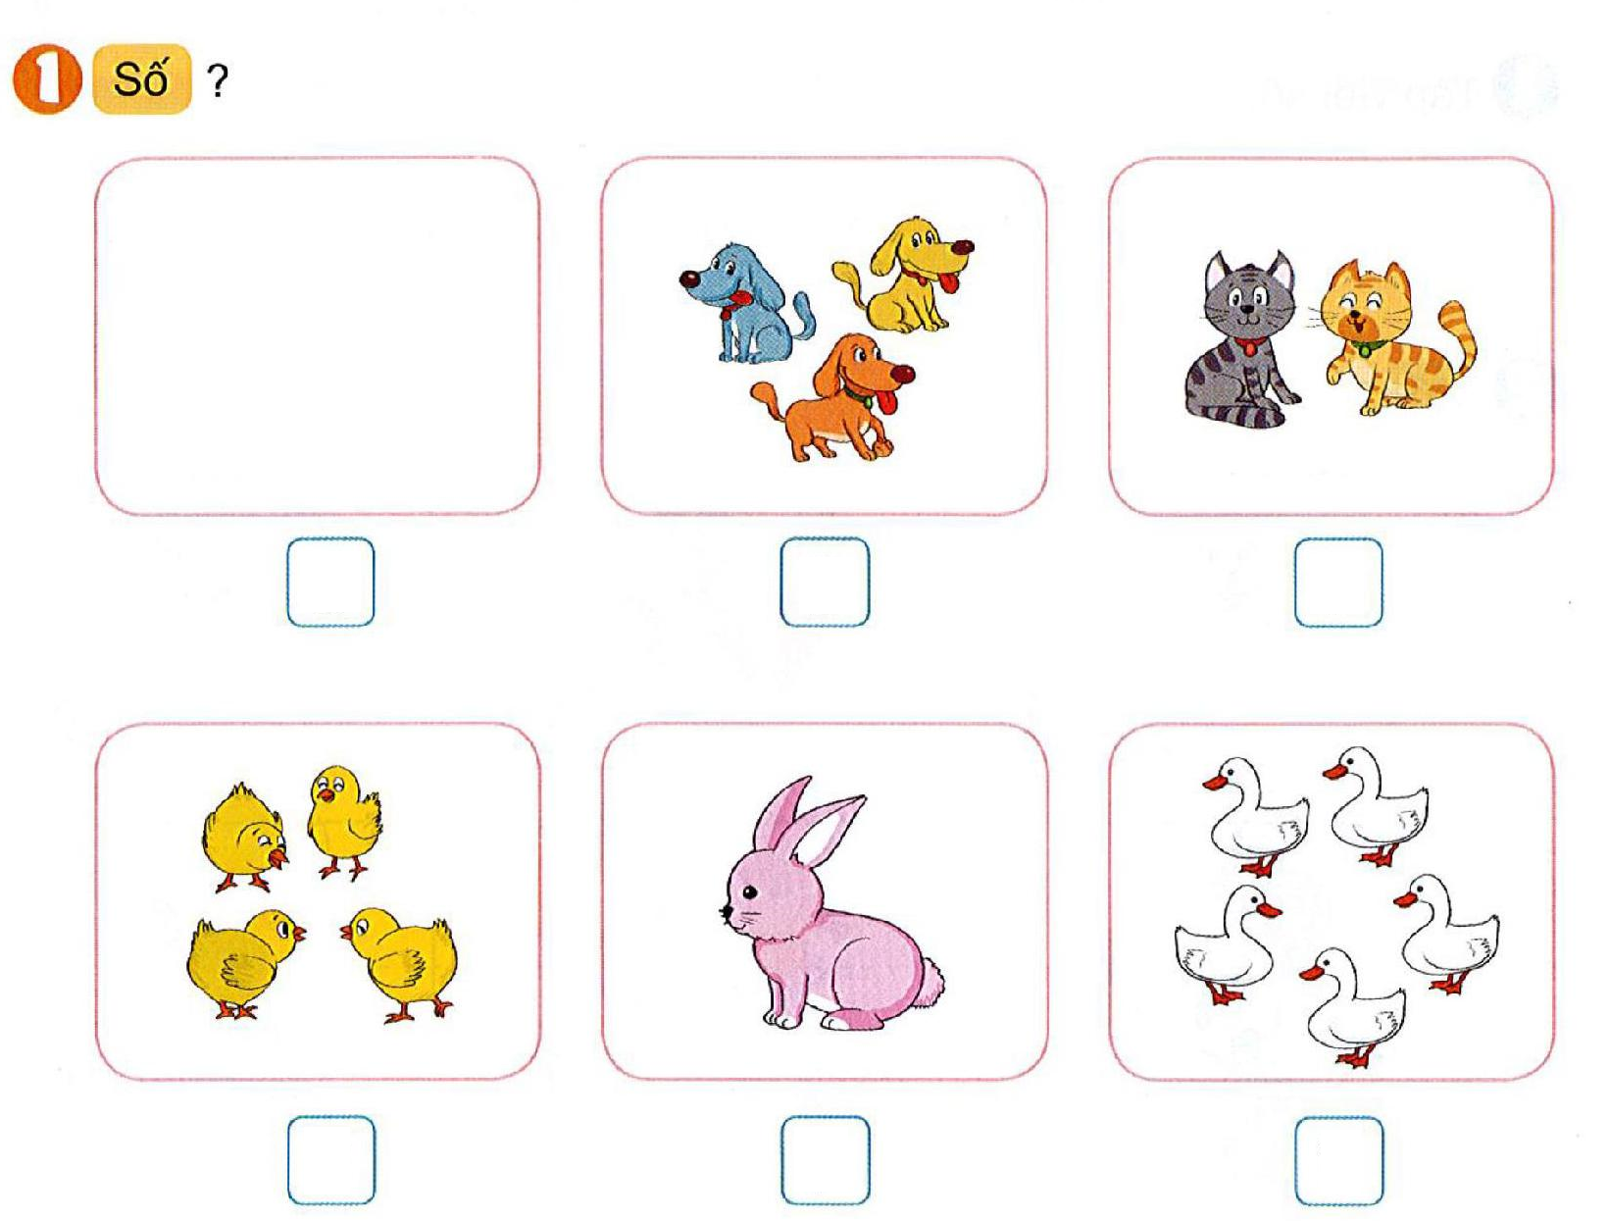
0
3
2
4
1
5

Slide 4

Bạn giỏi quá!

Slide 5

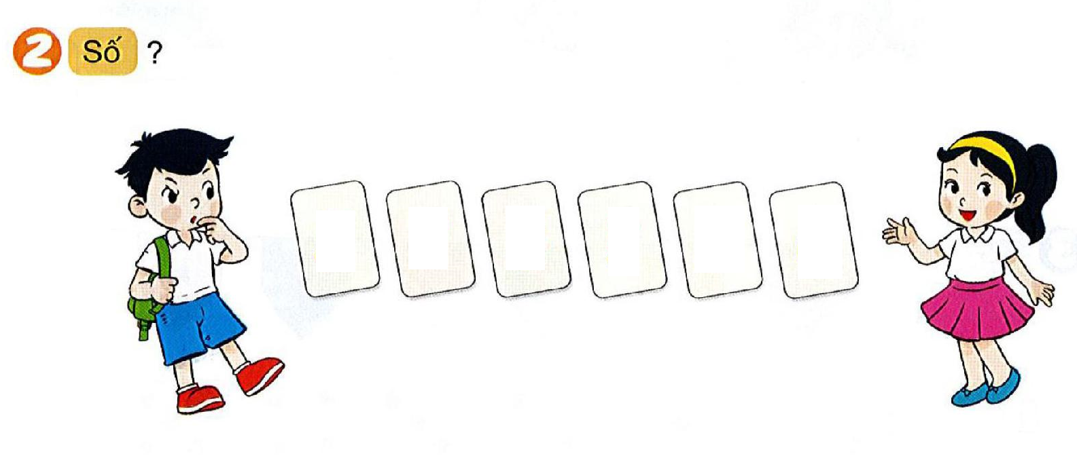




4
2

Slide 6
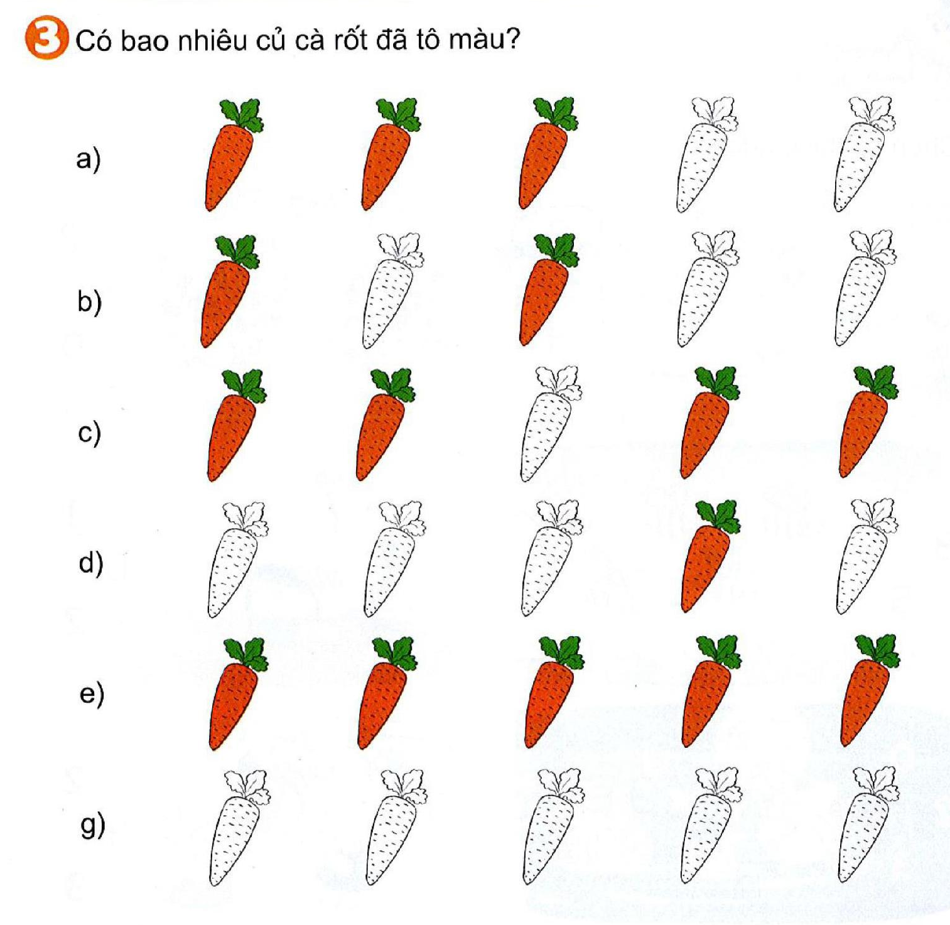

Slide 7

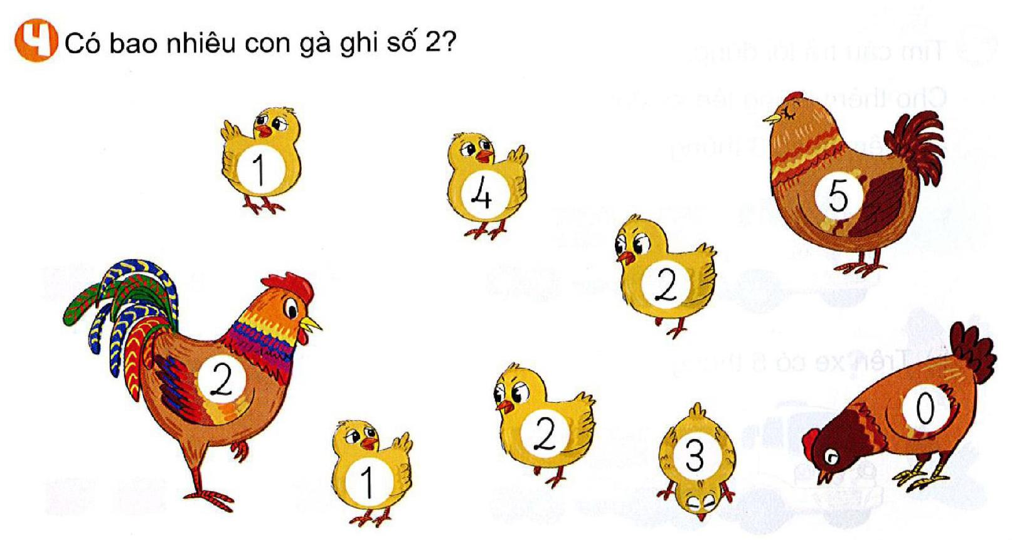
Có 3 con gà ghi số 2

Slide 8

Củng cố - Dặn dò

